Slide 1
Navegação e Monitoramento de Ambientes Internos Utilizando Robôs Móveis
Heitor Luis Polidoro
Supervisor: Dr. Denis Fernando Wolf

Slide 2
Robótica Móvel
Problemas da robótica móvel
  Navegação, Exploração etc.
Projeto
  Monitoramento de ambientes internos

Slide 3
Projeto
Desvio de obstáculos
  Campos Potenciais
Busca do menor caminho
  Dijkstra
Controle do Robô
  Player/Stage
Definição da tragetória

Slide 4
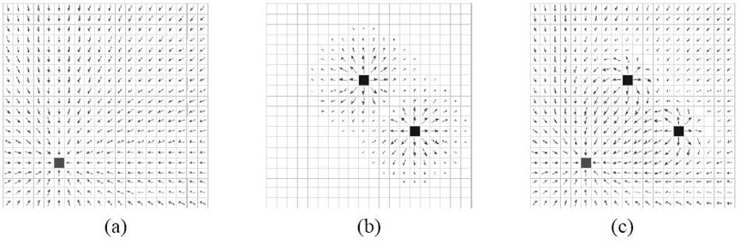
Projeto – Campos Potenciais
Meta
Obstáculos
Combinação

Slide 5
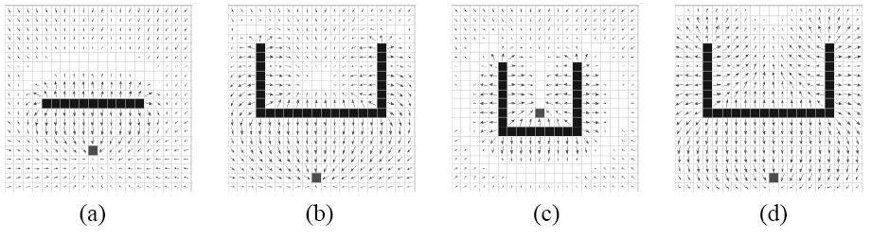
Projeto – Campos Potenciais
Problema de mínimos locais

Slide 6
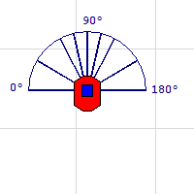
Projeto – Campos Potenciais
Implementação
  9 ângulos (0º, 30º, 60º, 75º, 90º, 105º, 120º, 150º e 180º)‏
  Distância máxima: 1 m
  Distância mínima: 0.6 m
  (somente nos ângulos 60º, 75º, 90º, 105º ou 120º)‏
  Velocidades:
    0.25 m/s e 0.375 m/s
    Rotação: 0.5 rad/s e 0.1 rad/s

Slide 7
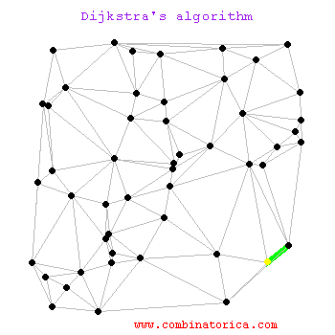
Projeto - Dijkstra
Menor caminho da origem até todos os vértices.
Monto o caminho ao vértice desejado

Slide 8
Projeto – Controle do Robô
Player
  O robô é um servidor;
  Clientes em: C, C++, Java e Phyton;
  Sockets TCP.
Stage
  Simulador.

Slide 9
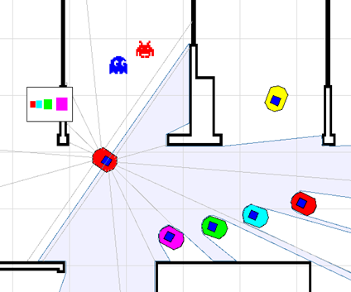
Projeto – Controle do Robô
Stage
  Simulação com 6 robôs, 2 objetos, laser, sonar e blobfinder

Slide 10
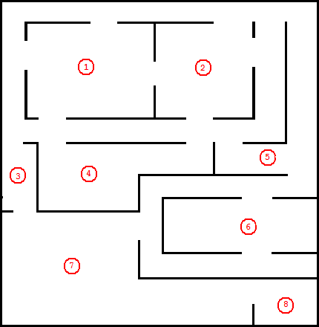
Projeto – Definição da Trajetória
Definição das áreas e suas prioridades:
Sala
Prioridade
1
4
2
4
3
1
4
10
5
8
6
1
7
5
8
7

Slide 11

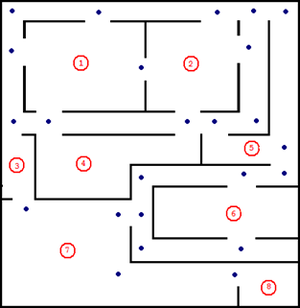
Projeto – Definição da Trajetória
Qual sala visitar?
  Grau de urgência de visita.
Qual caminho seguir?
  Nós intermediários.

Slide 12
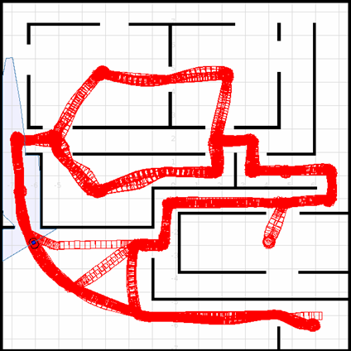
Projeto – Simulação
Após 1 hora de execução:
Sala
Prioridade
Visitas
1
4
6
2
4
6
3
1
1
4
10
12
5
8
10
6
1
1
7
5
6
8
7
10

Slide 13
Projeto – Simulação
Algoritmos
  1: Vai diretamente para a sala de maior grau de urgência;
  2: Vai para a sala de maior grau de urgência visitando salas adjacentes aos nós da tragetória;
  3: Calcula um fator para cada sala. Fator = Grau de urgência / custo. Vai para a sala de maior Fator

Slide 14
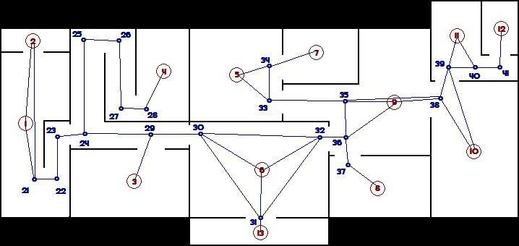
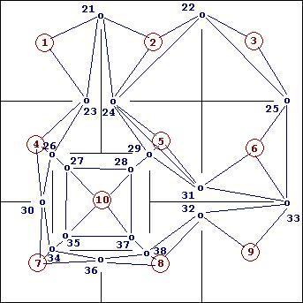
Projeto - Mapas
Mapa 1 – Realismo
Mapa 2 – Alta conectividade

Slide 15
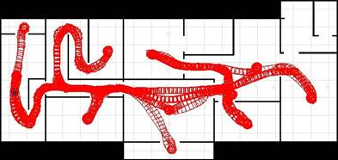
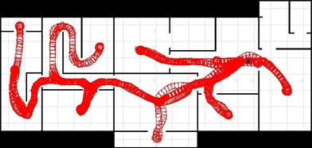
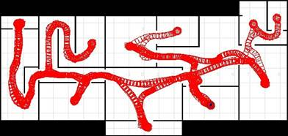
Projeto – Simulação (Mapa 1)‏
Algoritmo 1
Algoritmo 2
Algoritmo 3

Slide 16
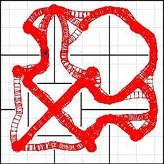
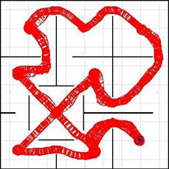
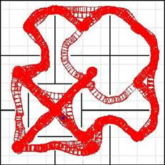
Projeto – Simulação (Mapa 2)‏
Algoritmo 1
Algoritmo 2
Algoritmo 3

Slide 17
Projeto – Simulação (Mapa 1)‏
Total
Sala
1
2
3
4
5
6
7
8
9
10
11
12
13
Algoritmo 1
Prioridade
9
2
9
4
9
6
2
9
6
7
1
2
4
Visitas
5
1
4
2
5
3
0
4
2
3
0
0
1
Pontos
45
2
36
8
45
18
0
36
12
21
0
0
4
227
Total
Sala
1
2
3
4
5
6
7
8
9
10
11
12
13
Algoritmo 2
Prioridade
9
2
9
4
9
6
2
9
6
7
1
2
4
Visitas
5
1
10
1
4
11
0
3
15
3
0
0
1
Pontos
45
2
90
4
36
66
0
27
90
21
0
0
4
385
Total
Sala
1
2
3
4
5
6
7
8
9
10
11
12
13
Algoritmo 3
Prioridade
9
2
9
4
9
6
2
9
6
7
1
2
4
Visitas
4
4
4
2
5
4
1
5
5
5
1
1
4
Pontos
36
8
36
8
45
24
2
45
30
35
1
2
16
288

Slide 18
Projeto – Simulação (Mapa 2)‏
Total
Sala
1
2
3
4
5
6
7
8
9
10
Algoritmo 1
Prioridade
2
1
2
1
1
1
2
1
2
3
Visitas
6
3
6
3
3
3
6
3
6
9
Pontos
12
3
12
3
3
3
12
3
12
27
90
Total
Sala
1
2
3
4
5
6
7
8
9
10
Algoritmo 2
Prioridade
2
1
2
1
1
1
2
1
2
3
Visitas
6
5
6
7
7
7
6
11
6
13
Pontos
12
5
12
7
7
7
12
11
12
39
124
Total
Sala
1
2
3
4
5
6
7
8
9
10
Algoritmo 3
Prioridade
2
1
2
1
1
1
2
1
2
3
Visitas
7
5
8
5
4
4
8
5
7
13
Pontos
14
5
16
5
4
4
16
5
14
39
122

Slide 19
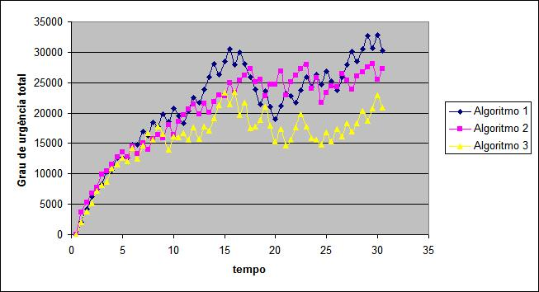
Projeto – Simulação (Mapa 1)‏

Slide 20
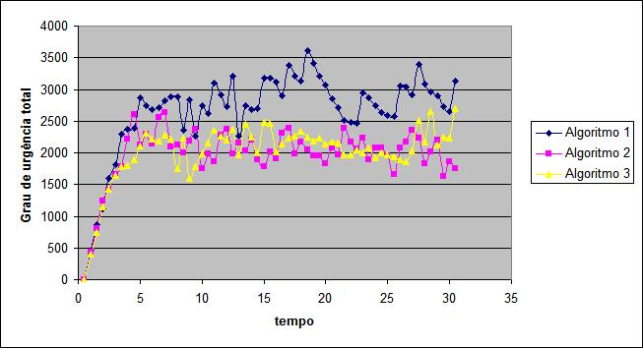
Projeto – Simulação (Mapa 2)‏

Slide 21
Comparações
Algoritmo 1
Algoritmo 2
Algoritmo 3
Mapa 1
227
385
288
Mapa 2
90
124
122
Total
Visitou com maior freqüência salas de maior prioridade
Algumas salas não foram visitadas
(questão de tempo)‏
Salas no caminho são visitadas com muita freqüência independente da sua prioridade (Ex. Salas 6 e 9)‏
Sala
1
2
3
4
5
6
7
8
9
10
11
12
13
Prioridade
9
2
9
4
9
6
2
9
6
7
1
2
4
Visitas
5
1
10
1
4
11
0
3
15
3
0
0
1
Pontos
45
2
90
4
36
66
0
27
90
21
0
0
4
385
Total
Visitou todas as salas pelos menos uma vez
Visitou com freqüência semelhante salas com prioridades opostas (Ex.: salas 1 e 2)‏
Sala
1
2
3
4
5
6
7
8
9
10
11
12
13
Prioridade
9
2
9
4
9
6
2
9
6
7
1
2
4
Visitas
4
4
4
2
5
4
1
5
5
5
1
1
4
Pontos
36
8
36
8
45
24
2
45
30
35
1
2
16
288

Slide 22
Comparações
-Claramente um desempenho melhor do algoritmo 3
Mapa 1
-Desempenho equivalente entre os algoritmos 2 e 3.
-Uma mudança brusca no final do gráfico
Mapa 2

Slide 23
Conclusão
Dificuldades
  Informar coisas óbvias para o robô.
  Descoberta tardia do algoritmo VFH (já desenvolvido)‏
O desempenho dos algoritmos depende da necessidade da aplicação.

Slide 24
Projetos futuros
Monitoramento utilizando uma equipe de robôs

